Slide 1
Le traitement des commandes
Les décisions commerciales
Le « Disponible à la vente »
Promise to deliver
1
Notes:
Le but de toute organisation est la satisfaction des attentes de ses clients quels qu’ils soient.
La façon dont on traite les commandes est le reflet de la politique de service au client de l’entreprise qui est elle-même issue de la stratégie commerciale.
Notons que une entreprise peut intervenir sur plusieurs segments Produits-Marchés différents, chacun ayant ses propres contraintes et exigences.
Mais, dans tous les cas, il faut appliquer un principe de base : respecter la parole donnée ou Promise to deliver en anglais.
Il faut également viser le Zéro défaut dans le processus de traitement des commandes en évitant les erreurs à toutes les étapes.
Le calcul du Disponible à la vente informe le service commercial des quantités disponibles à la vente, autrement dit les quantités disponibles instantanément pour répondre à une nouvelle demande sans remettre en cause l’ensemble des commandes fermes acceptées. Cette information est critique pour un service commercial soucieux d’assurer une gestion de la demande assurant une bonne qualité de service au client.
Elle permet également de proposer des dates de livraison réalistes aux clients.
C’est une notion à la fois simple et complexe.
Cette fonctionnalité est proposée par les ERP.

Slide 2


Agenda
Le cycle de traitement des commandes
L’enregistrement des commandes
Les fonctions d’un centre d’appels
La notion de disponible à la vente
Le DAV et la supply chain étendue
Menu
du jour!
2
Notes:
Le traitement des commandes, c'est l'ensemble du processus qui s'enclenche lorsqu'un client effectue un achat, et qui se termine lorsqu'il ouvre son colis. Les étapes menant à la livraison ne sont pas forcément les mêmes d'une entreprise à une autre.
Les commandes arrivent à l’entreprise par divers moyens et sont examinées par le service commercial qui doit prendre des décisions concernant la livraison.
Le calcul du Disponible à la vente informe le service commercial des quantités disponibles à la vente, autrement dit les quantités disponibles instantanément pour répondre à une nouvelle demande sans remettre en cause l’ensemble des commandes fermes acceptées. Cette information est critique pour un service commercial soucieux d’assurer une gestion de la demande assurant une bonne qualité de service au client.
Elle permet également de proposer des dates de livraison réalistes aux clients.
C’est une notion à la fois simple et complexe.
Cette fonctionnalité est proposée par les ERP.

Slide 3

Le cycle de traitement des commandes
Le circuit des commandes : de la prise de commande à l’encaissement
La gestion d'un centre d'appel
La préparation des commandes et des expéditions
La livraison terminale et l’organisation des tournées
La facturation et l’encaissement
Facturation et encaissement
Préparation des commandes
Préparation expédition
Cf Chapitre 08-30
Prise de commande
Le client
From order to cash
Livraison terminale
Cf Chapitre 08-40
3
Notes:
La satisfaction de la demande se réalise grâce à une succession d’opérations allant de la réception des commandes, à leur traitement, leur préparation et l’expédition des produits demandés.
L’entrepôt, avec son stock, fait le lien entre les besoins des clients et les fournisseurs, qu’ils soient internes (usines de l’entreprise) ou externes. Afin de conserver un niveau de stock suffisant, celui-ci doit pouvoir se réapprovisionner régulièrement auprès d’eux.
La préparation de commande concerne
les clients individuels,
l’approvisionnement des magasins de détail,
l’alimentation des lignes de fabrication en composants (préparation de kits de montage).
Les situations sont très variées selon les produits, les clients et les exigences de service.
Les clients individuels
Ce sujet a pris une importance considérable du fait du développement du e-commerce. Le leader dans le monde occidental est sans conteste Amazon ; en Chine, c’est Alibaba. Telles entreprises promettent des livraisons ultra-rapides sur une offre de produits très étendue. Les volumes sont impressionnants : pendant les fêtes de fin d’année, Amazon a expédié plus d’un milliard d’articles dans le monde. En France, en une seule journée, 1,6 millions d’articles ont été expédiés.
A côté de ces géants du commerce en ligne, un très grand nombre d’entreprises ont développé un site marchand pour faire de la vente directe.
Le B2B
Un industriel livre l’entrepôt d’un distributeur ou d’un autre industriel. Dans ce cadre, les quantités livrées sont plus importantes, le nombre de références plus réduit et l’organisation entre les deux entreprises suit des procédures strictes.
Les magasins
Les magasins de détail, que ce soit dans l’alimentaire ou le non-alimentaire, ne peuvent pas maintenir de gros stocks du fait de l’espace disponible et du coût du mètre carré en ville. Ils doivent donc être réapprovisionnés par des livraisons périodiques qui concernent un grand nombre de références. Exemples : pharmacies, chaîne de magasins de cosmétique, de bricolage…
Les lignes de fabrication
Une chaîne d’assemblage doit être alimentée en permanence en composants. Ceux-ci sont prélevés dans le stock principal, regroupés selon les postes de travail de la ligne et amenés en bord de chaîne. Exemples : automobile, électroménager, électronique…

Slide 4
Les étapes de traitement d'une commande
Le client
passe une
commande
Le client
reçoit sa
commande
Saisie
de la
commande
Préparation
de la
commande
Emballage
Expédition
Livraison terminale
temps
Enregistrement de la commande du client
Préparation de la commande (regroupement d’articles)
Emballage
Contrôle
Regroupement des commandes par destination
Expédition, chargement des camions
Livraison terminale, suivi de l’acheminement
Facturation
4
Notes:
Les commandes peuvent parvenir par différents canaux (téléphone, fax, courrier, Internet ou EDI), soit directement soit par l’intermédiaire d’un réseau commercial.
Bien évidemment, l’avantage des moyens électroniques est d’éviter toute intervention humaine pour la saisie de commande.
Les commandes des clients viennent alimenter le fichier des commandes à traiter, à partir duquel on vérifie la disponibilité en stock des produits commandés et on procède à un tri par date de livraison.
L’entrepôt reçoit les commandes à préparer et à expédier. Il peut ainsi prévoir les ressources nécessaires à ces opérations (personnel de manutention, réservation auprès des transporteurs).
Pour le prélèvement des articles dans le stock, nous verrons que, plusieurs organisations sont possibles.
Ces opérations sont difficilement mécanisables ; des dispositifs permettent néanmoins d’alléger la charge de travail, la pénibilité et les contraintes liées au prélèvement (que l’on nomme couramment du mot anglais picking) et d’éviter les erreurs.
Les produits pour chaque client étant rassemblés, on doit procéder à l’emballage. Un bon emballage est fondamental pour éviter les dégradations lors du transport.
Les colis sont ensuite dirigés vers la zone d’expédition. Il faut souvent procéder à un regroupement des colis par destination avant le chargement des camions.
Le service client suit à travers le système d’information du transporteur le bon acheminement des produits jusqu’au client final. Les produits en cours de livraison sont géolocalisé en permanence. Cela permet d’informer le client de l’heure d’arrivée de sa commande et contrôler le zéro défaut des opérations de transport.
Cette fonction est de plus en plus complexe du fait du développement de l’omnicanalité distribution à travers plusieurs réseaux : livraison à domicile, mise à disposition en point relai, en point de vente, … et de l’exigence de délai et de précision dans les opérations logistiques.

Slide 5

L'enregistrement des commandes
Les commandes arrivent soit directement soit par l'intermédiaire du réseau commercial :
  par téléphone
  par courrier
  par Internet ou EDI
Une commande comporte une ou plusieurs lignes
  référence article
  quantité
5
Notes:
Dans le cas de vente à distance, le client dispose de plusieurs moyens pour passer sa commande :
Le courrier
Ce mode de passation de commande suppose que l’on fasse une transcription du contenu de la commande papier dans le système informatique de l’entreprise. Il faut donc prévoir du personnel pour ouvrir et trier le courrier, puis pour saisir la commande, ce qui induit un coût. Pour éviter cette opération manuelle, il est possible, dans certains cas, d’effectuer une lecture optique de la commande.
Le courrier est en forte diminution pour les particuliers mais subsiste pour les commandes entre entreprises.
Le téléphone
Le téléphone présente des avantages de rapidité mais suppose qu’un téléopérateur soit disponible au moment où le client appelle. C’est une opération synchrone. Nous verrons plus loin les difficultés que cela engendre. Il présente l’avantage de permettre un dialogue commercial au moment de la prise de commande : si un produit est indisponible, le téléopérateur peut tenter d’offrir un produit de substitution. Il peut aussi proposer des produits complémentaires, rappeler les promotions en cours, etc. Il permet aussi de préciser les moyens et dates de livraison.
Les moyens électroniques
Les moyens électroniques – Internet pour les particuliers, EDI pour les entreprises – constituent des moyens économiques de prise de commande puisque c’est le client qui effectue le travail de saisie. Ils présentent des avantages de rapidité de traitement et de réponse immédiate sur la disponibilité des articles. Cependant, il ne faut pas négliger le coût élevé de création et de maintenance d’un site internet de vente.
L’approbation des commandes
Pour valider une commande, il faut s’assurer de la solvabilité du client (sauf en cas de prépaiement). On consulte le compte du client pour rassembler les montants facturés et les paiements reçus. Lorsque le solde du compte pour décider si l’on livre ou non en appréciant le risque de non paiement encouru.

Slide 6
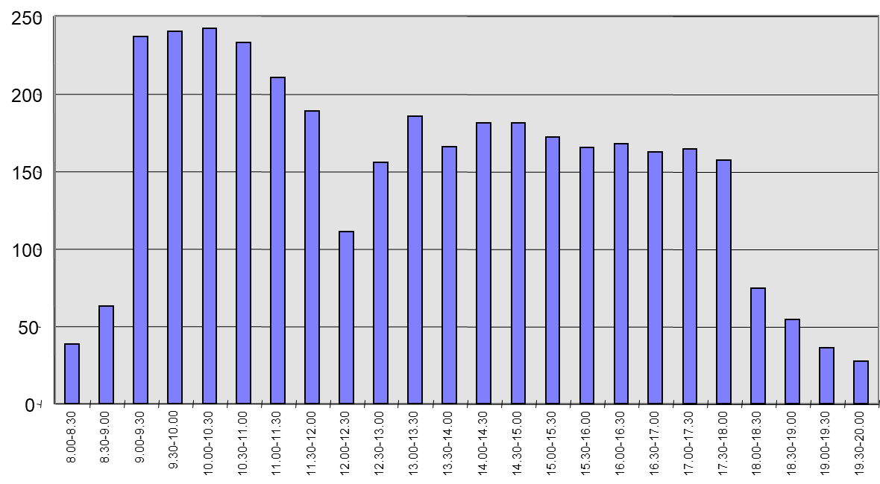
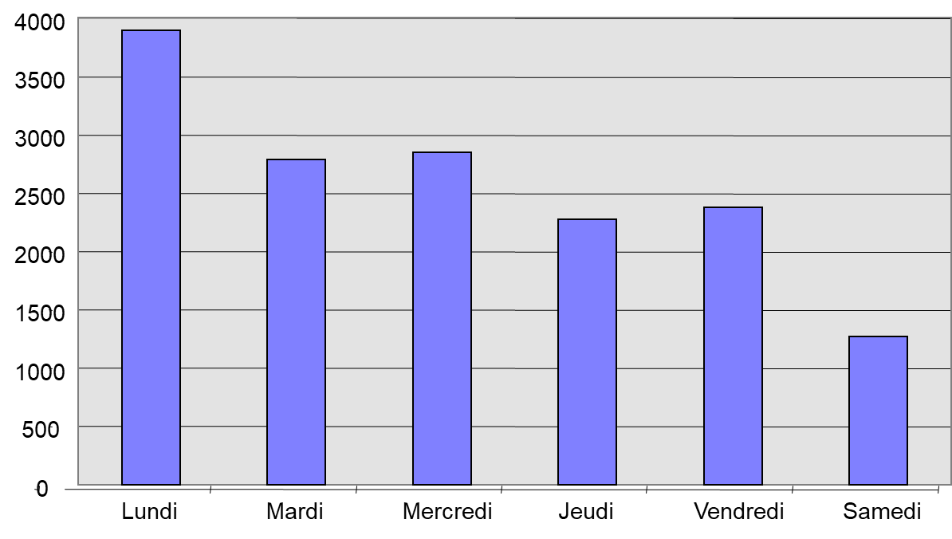
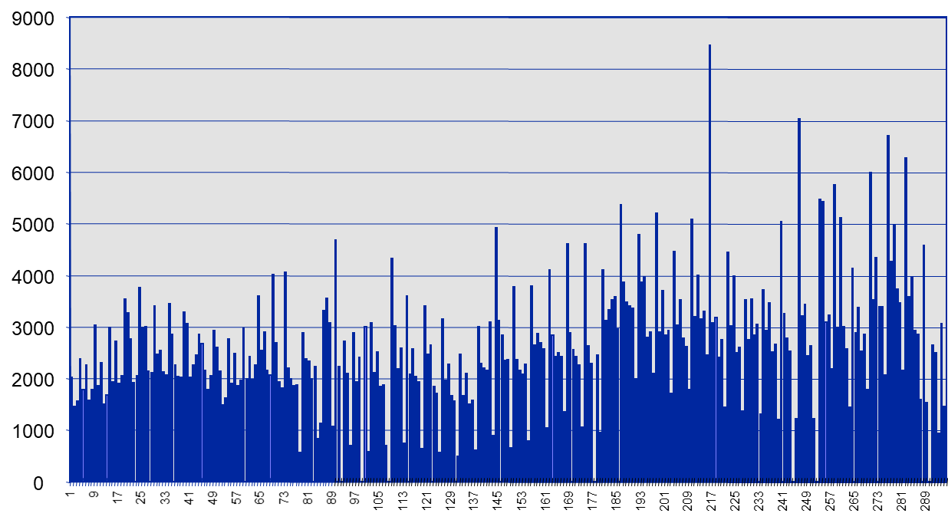
L’activité d’un centre d’appel
Nombre d’appels moyen par tranche horaire
Nombre d’appels par jour de la semaine
Nombre journalier d’appels dans l’année
6
Notes:
La gestion d’un centre d’appels
La difficulté vient principalement de la disponibilité attendue par le client, lors de son appel : il ne veut pas attendre. Or, dans cette activité, la demande se caractérise par de très fortes variations, selon la période de l’année, le jour et l’heure. Le graphique de gauche, présentant l’évolution du nombre d’appels, dans une activité de vente à distance, demi-heure par demi-heure, du matin 8 h au soir 20 h, illustre bien ces écarts.
Il faut alors moduler la taille des équipes en fonction de ces variations, d’où une gestion délicate du personnel (employés à temps partiel, CDD, roulement d’équipes…). Pour diminuer les coûts, de nombreux centres d’appel ont été délocalisés.

Slide 7
Les fonctions d’un centre d’appel
Avant-vente
  renseignement et conseil au client
Vente
  saisie des commandes
  proposition de produits de substitution
  proposition de produits complémentaires
  proposition des offres temporaires et promotions
  accord sur moyen de transport et date de livraison
Après-vente
  conseils à l’utilisation
  traitement d’une grande variété de réclamations
    produits défectueux
    dates de livraison non respectées
    etc.
7
Notes:
Un centre d’appels assure de nombreuses fonctions :
Il a, en effet, avant la vente un rôle de renseignement et de conseil au client. Avant de passer une commande, le client peut parfois obtenir des renseignements techniques ou des précisions diverses. Ce sont souvent des appels d’une durée relativement longue (plusieurs minutes) et qui nécessitent des interlocuteurs spécialisés.
Ensuite il a en charge la saisie des données client, la prise de commande, la vérification de la disponibilité en stock. Il doit également proposer au client différents produits de substitution, en cas de rupture du produit commandé, mais également des produits complémentaires ainsi que les offres temporaires et les promotions. Une fois la commande passée, il définira avec le client le mode et la date de livraison.
Enfin, après la vente, il pourra fournir des conseils à l’installation et à l’utilisation et traiter les réclamations (produits défectueux, dates de livraison non respectées, livraisons perdues ou endommagées, etc.). Dans ce secteur, il faut souvent du personnel spécialisé. Ces appels peuvent être très longs.

Slide 8

L’organisation d’un centre d’appel
Faut-il spécialiser ou banaliser les postes de travail ?
Faut-il centraliser ou répartir le traitement des appels ?
Faut-il gérer son propre centre d’appel ou sous-traiter ?
8
Notes:
La gestion des centres d’appels est un problème complexe qui sort du cadre de cet exposé. Néanmoins, cela appelle quelques réflexions :
Les appels qui parviennent au centre sont de natures très différentes : renseignements techniques ou commerciaux avant vente, commandes proprement dites, problème d’après-vente, de livraison, de mise en service, de facturation, etc.
Faut-il spécialiser ou banaliser les postes de travail ?
Banaliser les postes de travail présente l’avantage d’un meilleur lissage de la charge de travail quelle que soit la nature des appels. En revanche, cela suppose que tout le personnel soit capable de répondre à toutes les questions qui peuvent être posées.
La spécialisation permet de disposer de personnel plus compétent pour chaque domaine. On doit alors organiser un tri initial des appels selon leur nature, soit par un automate téléphonique au moyen duquel le client s’aiguille vers le ou les opérateurs compétents, soit par un poste de premier niveau qui qualifie la nature de l’appel et renvoie vers un opérateur spécialisé.
Faut-il centraliser ou répartir le traitement des appels ?
Lorsque l’on reçoit de très nombreux appels, il faut prévoir un nombre de postes de travail en conséquence. Avec les technologies d’aujourd’hui, la distance ne compte plus. On peut donc localiser des centres d’appels n’importe où.
La centralisation en un lieu unique entraîne des coûts techniques et des coûts de supervision plus faibles. En revanche, on concentre en un lieu unique un grand nombre d’opérateurs dont le travail est particulièrement pénible. Il peut en résulter des difficultés dans la gestion des relations sociales.
À l’inverse, on peut répartir les opérations dans plusieurs centres d’appels à taille plus humaine. Les coûts seront certes un peu plus élevés mais l’ambiance de travail sera meilleure.
Faut-il gérer son propre centre d’appel ou sous-traiter ?
Comme toutes les activités, il est possible de sous-traiter l’activité de centre d’appels. On doit cependant noter que les questions posées en avant-vente, la saisie de commandes et la résolution des problèmes très variés d’après-vente nécessitent, d’une part, un accès au système informatique central de l’entreprise (et donc les opérateurs doivent connaître toutes les procédures) et, d’autre part, bien connaître l’activité et les produits de l’entreprise. La sous-traitance est donc risquée.
En revanche, on peut parfaitement sous-traiter les appels sortants, c’est-à-dire les appels de prospection commerciale.

Slide 9
La notion de Disponible à la Vente
ATP : Available to Promise
Objectif
  Permettre aux commerciaux (ou au système automatique) de remettre un délai fiable aux clients
Le DAV, c’est la quantité
  que l’on peut accepter en commande
  compte tenu du stock et des entrées planifiées
  sans remettre en cause les commandes déjà acceptées
Ce n’est pas le stock prévisionnel
(qui tient compte des prévisions de vente)
Au delà du délai de réaction, on peut accepter toute commande
9
Notes:
Lors de la prise de commande, ce qu’attend le client, c’est qu’on l’informe de la disponibilité des articles. Sil ne sont disponibles en stock, il faut l’informer de la date de livraison probable de ses articles. C’est l’objet des calculs de Disponible à la vente.
En cas de stock insuffisant, le Commercial peut être amené à procéder à des arbitrages entre les clients.
Le Disponible à la indique les quantités disponibles à la vente sur les périodes futures, autrement dit les quantités disponibles pour répondre à une nouvelle demande sans remettre en cause l’ensemble des commandes fermes acceptées. Cette information est critique pour un service commercial soucieux d’assurer une gestion de la demande assurant une bonne qualité de service au client.
Les décisions de livraison prises, on doit émettre des ordres de préparation de commande qui sont transmis à l’entrepôt pour qu’il procède à la préparation des commandes.

Slide 10
Le Disponible à la Vente
ATP : Available to Promise
Stock
prévisionnel
compte-tenu
des commandes
fermes
Entrées
prévisionnelles
Disponible à la vente
Délai de réaction
10
Notes:
Dans le calcul du Disponible à la vente, on ne se préoccupe pas des prévisions : les prévisions sont utilisées pour la détermination des réapprovisionnements lors du traitement du PDP.
De même, on ne tient pas compte du paramètre de planification Stock de sécurité ; un stock de sécurité n’est pas un stock mort auquel il ne faut pas toucher. Si, dans la phase de planification on a spécifié un stock de sécurité, c’est pour faire face aux aléas. Lorsqu’une demande client arrive, on cherche à la satisfaire avec tout le stock en magasin.
Nous avons vu que, pour déterminer les ordres de fabrication ou d’achat, on se fonde sur l’analyse du stock prévisionnel qui tient compte des prévisions de demande nettes et des commandes clients : lorsque celui-ci devient insuffisant pour satisfaire la demande prévisionnelle, une nouvelle réception est programmée ; elle donne lieu à un ordre de fabrication ou un ordre d’achat. La réception ne peut intervenir au-delà du délai de réaction du système (délai de fabrication ou délai d’approvisionnement). Cette entrée prévisionnelle fait remonter le stock prévisionnel et on poursuit le calcul pour déterminer les besoins suivants. A l’intérieur du délai de réaction, on ne peut planifier aucune nouvelle réception.
Ici, on projette le stock prévisionnel en soustrayant uniquement les commandes fermes de clients. ; les entrées prévisionnelles correspondent à des fabrications ou des approvisionnements décidés antérieurement ; elles font remonter ce stock prévisionnel.
On voit que le stock prévisionnel ainsi calculé passe par un minimum avant la date de réception. Si l’on accepte une nouvelle commande avant cette date, elle ne put dépasser cette quantité minimum ; sinon elle ne pourra être honorée.
Le Disponible à la vente est recalculé après acceptation de chaque nouvelle commande.

Slide 11
Exemple 1
11
Notes:
Pour évaluer le disponible à la vente, on procède comme suit :
Le stock prévisionnel en période 1 est 20 unités ; elles ne sont pas nécessaires pour couvrir des commandes futures puisque des lots de produits sont à réceptionner. Le DAV en semaine 1 est donc égal au stock.
En semaine 2, sur les 90 unités disponibles en stock, 10 sont à conserver pour servir la commande ferme de la semaine 3. Le DAV est donc de 90 – 10 = 80 unités.
Les mêmes raisonnements s’appliquent aux semaines suivantes.

Slide 12
Exemple 2
12
Notes:
Le stock disponible décroit sur les périodes 1 à 3 pour atteindre 85.
On ne peut donc admettre sur ces trois premières périodes que 85 en nouvelle commande.
Comme il est prévu de recevoir 100 en périodes 4, le stock disponible prévisionnel remonte à 180. Mais il va être ponctionné des 5 unités de la période 5. Le DAV est donc de 175 c’est-à-dire que l’on peut accepter une commande de 175 à livrer entre les périodes 4 et 6.
On doit recevoir 100 en période 7. On pourrait alors livrer 275.

Slide 13
Exemple 3
13
Notes:
Cet exemple est un peu plus complexe car la commande de 35 en période 4 consomme la réception de 30 de la période 3.
Le DAV des périodes 1 à 5 n’est donc que de 3, niveau minimum atteint sur l’horizon (et non de 38 sur les périodes 1 à 3).

Slide 14

Le DAV dans le cadre de la supply chain étendue
Classer les clients selon des critères définis par le marketing et le commercial
Appliquer ensuite les techniques de DAV en respectant le principe de Promise to deliver
Le prérequis est la justesse des stocks et la fiabilité des fournisseurs ou de la fabrication
14
Notes:
Dans ce que nous avons exposé, les commandes sont traitées dans l’ordre où elles arrivent selon le principe premier arrivé – premier servi.
Dans le cadre de la supply chain étendue, on est amené à gérer le portefeuille des commandes clients. Pour cela, la direction supply chain, en accord avec les directions commerciales, définit une politique de priorisation des commandes.
Quelques axes de priorisation :
par client, par exemple pour des raisons commerciales ou des raisons de rentabilité, pour privilégier un réseau de distribution
par nature des commandes : par exemple pour privilégier les promotions
par référence : par exemple, les articles qui ont la marge la plus élevée
Une fois ce travail fait,
on examine le portefeuille des commandes parvenues dans une période, généralement la journée,
on applique les critères de priorisation,
on applique la procédure DAV décrite précédemment
on rappelle les clients pour confirmation ou modification de leur commande.
A l’issue de ce travail, le service client émet des ordres de préparations à l’entrepôt.
Ceux-ci font l’objet d’une vérification de la faisabilité de l’expédition, par exemple, disponibilité des moyens de transport (camion, chauffeur) et d’une estimation de la charge de travail de préparation induite pour prendre des décisions d’ajustement des effectifs de préparateurs.
Fiabiliser toute la supply chain
Bien entendu, tout cela ne peut être mis en œuvre que si les stocks sont justes et que l’on peut se fier aux promesses de livraison des fournisseurs et des transporteurs.
Le service client n’est plus seulement une préoccupation technique mais devient un facteur déterminant de la relation client-fournisseur.

